Slide 1
Базы данных. Введение в язык запросов SQL.
Пудеян Мкртич

Slide 2
Что такое база данных и язык SQL ?
База данных — это организованная структура. Она предназначена для хранения, обработки и изменения большого количества информации.
СУБД — это программы, с помощью которых можно управлять информацией в базе. Выбирать, добавлять и удалять данные.
SQL (Structured Query Language) — язык запросов, с целью получения данных из базы данных или для манипулирования этими данными.

Slide 3







Какие СУБД бывают ? Продукты.
СУБД
Notes:
Где применяются Big Data технологии?
Работа с большими данными открывает недоступные ранее возможности в самых разных областях – сейчас анализ Big Data широко используется в IT, маркетинге, банковском секторе, государственном управлении и сельском хозяйстве.
На самом деле применяются везде. В медециние … в ритейл в любых сферах где речь идет большом потоке информации
1) Самый простой пример который можем привести - Поисковые системы. Самый простой кейс. Мы все делаем запросы поисковикоах. Задаем запросы ищем инфо. на основе них. Вся информация накапливается а потом на основ историия запросов,накапливается информация насколько активно мы пользуемся теми или иными сайтами. И далее строится ранжирования сайтов по релевантности..
Именно поэтому поисковики такие удобные и предлагают наиболее релевантные результаты запросов.
2)Ритейл . В ритейл собирается инфыормация о продажах разных категорий товаров и далее на основе них делаются скидки, увеличиваю Объемы продаж. Это тоже просиходит благодара аналитике больших объемов... И на основе них делются какие-то бизнес выводы. Или например улучшается качества обслуживания клиентов
3)Медицина. Может собираться информация о заболеваниях пациентов. Разлоичные Процендуры и Лечении. И на основе нее могут разрабатываться эффективные способы личения пациентов
4)Телекоммуникациях тоже исп. BD технолиги. Все Абоненты пользуются на самртфонах услугами связи , смс , интернет, месенджеры. И операторы могут накапливать информацию и потом на основе не делать,например, выводы о расширении 3G 4G сетей. Или предлагать дополнительные услуги.
5)Баинки , финансы. В банковоской сфере активно используются биг дата технологии. Накапливаются большие объемы данных по банковским транзакциям клиентов, денежные переводы.
Например, крупные банки для предотвращения краж денег с кредитных карт анализируют ежедневные траты клиентов. Если сравнивать активность пользователей, которые имеют сходные "финансовые привычки", то аномальные траты одного пользователя (крупное снятие с кредитной карты, снятие денег в другой стране) сразу говорят о том, что картой могли завладеть мошенники и ее необходимо заблокировать.
На основе больших объемов данных также может строиться банковский скоринг. Когда клиент хочет получить кредит или оформить ипотеку, банк на основе технолигий больших объемов обрабаытвает большое количество параметро для принятия решиений. И параметров довольно много , это кредитная история ,, и платежеспособность клина, объемы расходов на услуги мобильной связ. И наснове нее выдет решение.
6) Далее Автомобильной промшленносчти. По этим данным можно провести анализ и провести оптимизацию производственного цикла и сократить расходы на выпуск продукции.
и много еще .гд
Также можно проводить Предективный анализ рынка .Модели поведения клиентов. Т.е. таком образом сфера применгения BD технологий очень обширна. Это лишь малая часть где она применяется

Slide 4
СУБД SQLite
SQLite — это встраиваемая кроссплатформенная БД, которая поддерживает достаточно полный набор команд SQL и доступна в исходных кодах
Применение – используется в любых смартфонах при разработке мобильных приложений
Преимущества:
Небольшой размер
Проста в разворачивании
Отлично подходит для мобильных приложений

Slide 5

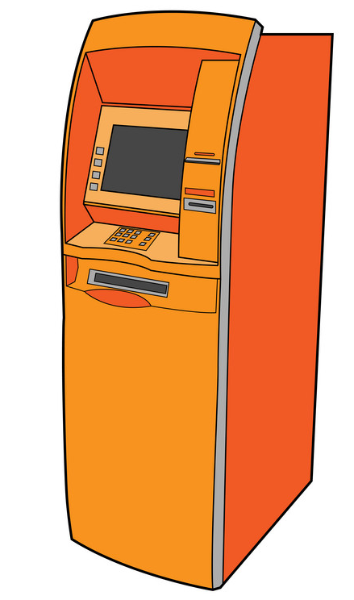


Любая информация сохраняется в базах данных

Slide 6




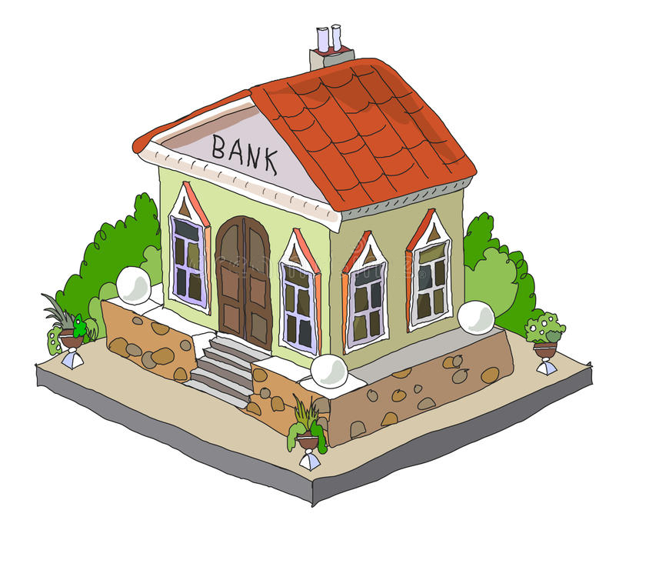

Сферы применения Баз Данных
СУБД
Notes:
Где применяются Big Data технологии?
Работа с большими данными открывает недоступные ранее возможности в самых разных областях – сейчас анализ Big Data широко используется в IT, маркетинге, банковском секторе, государственном управлении и сельском хозяйстве.
На самом деле применяются везде. В медециние … в ритейл в любых сферах где речь идет большом потоке информации
1) Самый простой пример который можем привести - Поисковые системы. Самый простой кейс. Мы все делаем запросы поисковикоах. Задаем запросы ищем инфо. на основе них. Вся информация накапливается а потом на основ историия запросов,накапливается информация насколько активно мы пользуемся теми или иными сайтами. И далее строится ранжирования сайтов по релевантности..
Именно поэтому поисковики такие удобные и предлагают наиболее релевантные результаты запросов.
2)Ритейл . В ритейл собирается инфыормация о продажах разных категорий товаров и далее на основе них делаются скидки, увеличиваю Объемы продаж. Это тоже просиходит благодара аналитике больших объемов... И на основе них делются какие-то бизнес выводы. Или например улучшается качества обслуживания клиентов
3)Медицина. Может собираться информация о заболеваниях пациентов. Разлоичные Процендуры и Лечении. И на основе нее могут разрабатываться эффективные способы личения пациентов
4)Телекоммуникациях тоже исп. BD технолиги. Все Абоненты пользуются на самртфонах услугами связи , смс , интернет, месенджеры. И операторы могут накапливать информацию и потом на основе не делать,например, выводы о расширении 3G 4G сетей. Или предлагать дополнительные услуги.
5)Баинки , финансы. В банковоской сфере активно используются биг дата технологии. Накапливаются большие объемы данных по банковским транзакциям клиентов, денежные переводы.
Например, крупные банки для предотвращения краж денег с кредитных карт анализируют ежедневные траты клиентов. Если сравнивать активность пользователей, которые имеют сходные "финансовые привычки", то аномальные траты одного пользователя (крупное снятие с кредитной карты, снятие денег в другой стране) сразу говорят о том, что картой могли завладеть мошенники и ее необходимо заблокировать.
На основе больших объемов данных также может строиться банковский скоринг. Когда клиент хочет получить кредит или оформить ипотеку, банк на основе технолигий больших объемов обрабаытвает большое количество параметро для принятия решиений. И параметров довольно много , это кредитная история ,, и платежеспособность клина, объемы расходов на услуги мобильной связ. И наснове нее выдет решение.
6) Далее Автомобильной промшленносчти. По этим данным можно провести анализ и провести оптимизацию производственного цикла и сократить расходы на выпуск продукции.
и много еще .гд
Также можно проводить Предективный анализ рынка .Модели поведения клиентов. Т.е. таком образом сфера применгения BD технологий очень обширна. Это лишь малая часть где она применяется

Slide 7
Чем занимается SQL разработчик?
Настраивает потоки загрузки данных с источников (ETL / pipline).
Проектирует и разрабатывает структуры и витрины данных
Визуализирует показатели (отчеты, графики, дашборды)
Проектирует БД, модели данных, оптимизирует запросы, индексов, хранимых процедур и функции
Разрабатывает бизнес логику для различных бизнес процессов

Slide 8
Должности и направления для развития
Аналитик данных
Data-science
Аналитик Big Data
Бизнес-аналитик
Дата-инженеры
Архитектор БД
Ифсл

Slide 9
Средние зарплаты на рынке

Slide 10
3 формы нормализации в БД
Нормализация – это процесс удаления избыточных данных.
Избыточность данных – это когда одни и те же данные хранятся в базе в нескольких местах, именно это и приводит к аномалиям.
Нормализация позволяет обезопасить базу данных от логических и структурных проблем, называемых аномалиями данных.
Целостность данных – это когда вся информация в базе соответствует заданной логике.
Нормализация нужна для:
Устранения аномалий
Повышения производительности
Повышения удобства управления данными

Slide 11
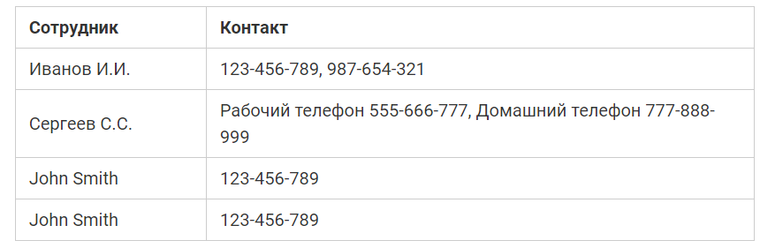
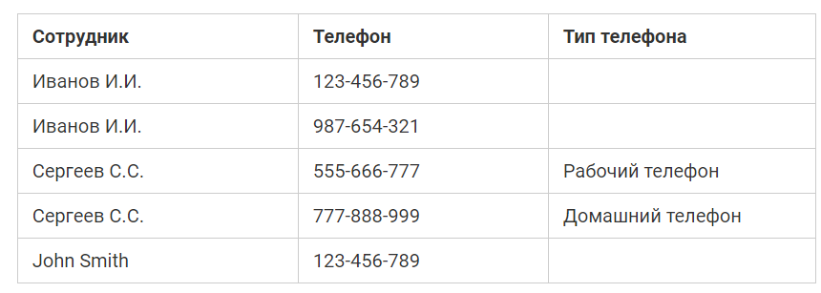
1 Нормальная форма Каждый атрибут таблицы должен содержать только одно значение

Slide 12
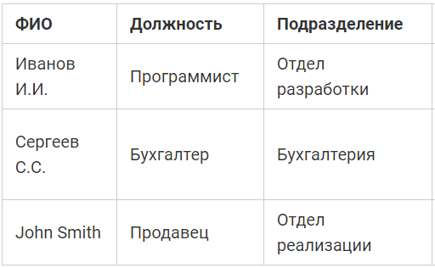
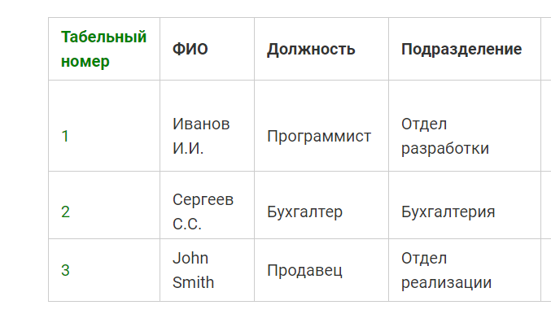
2 Нормальная форма Таблица должна иметь правильный ключ, по которому можно идентифицировать каждую строку.

Slide 13
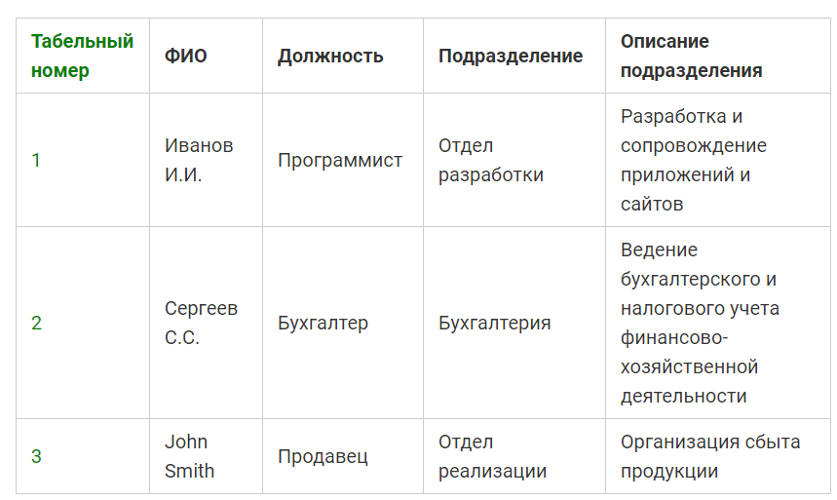
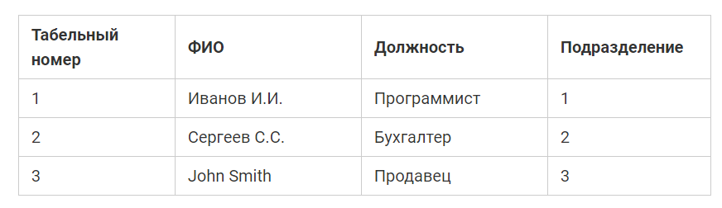
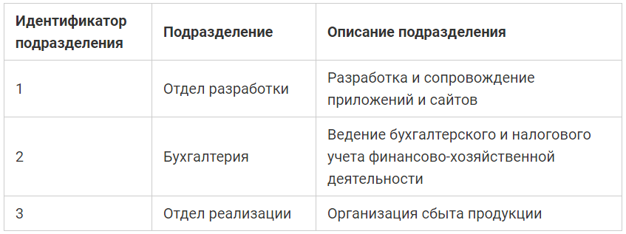
3 Нормальная форма Таблица должна содержать правильные не ключевые столбцы

Slide 14
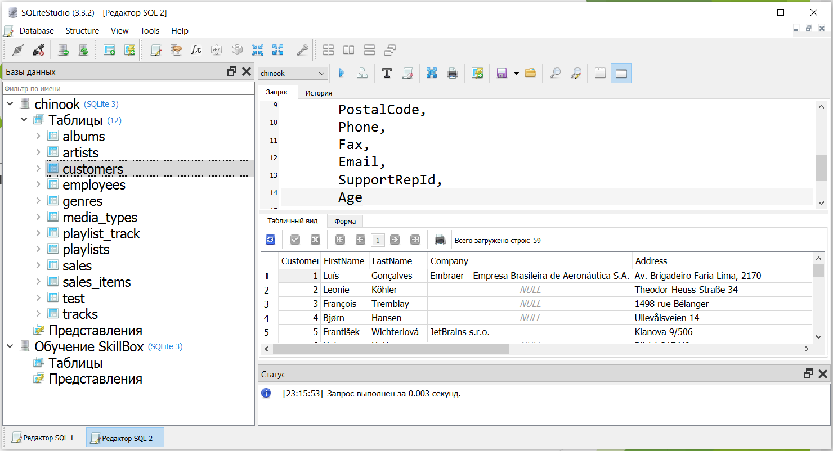
Начало работы с SQL. Вводная про учебную БД Chinook и SQLite
Chinook - учебная база данных для магазина по продаже цифровых медиа треков.Взято за основу из www.sqlitetutorial.net
SQLiteStudio – редактор SQL для написания запросов на языке SQL.

Slide 15
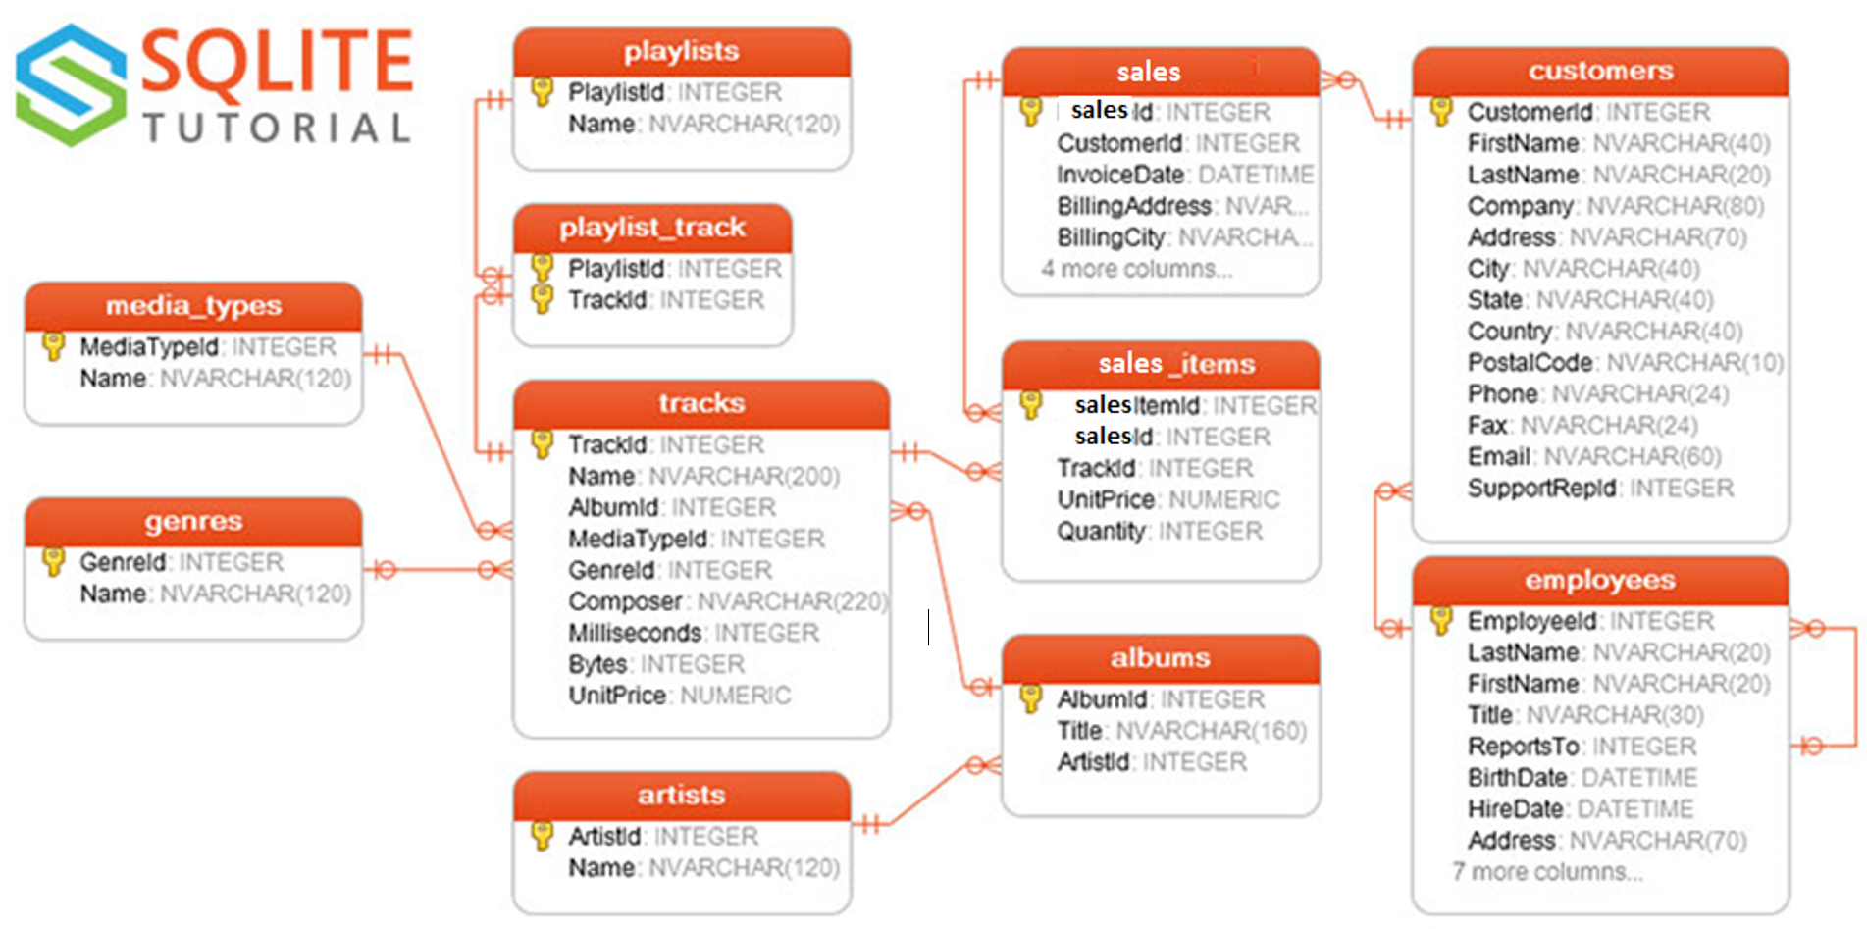
Схема структуры данных

Slide 16
Переходим к задачам на SQL

